Slide 1
PENGGOLONGAN OBAT
apt. Febriana Astuti, M.Farm.

Slide 2
obat
Pengertian Obat : suatu bahan kimia tunggal atau campuran yang dimaksudkan untuk digunakan sebagai menetapkan diagnosa, mencegah, mengurangi, menghilangkan dan menyembuhkan penyakit atau gejala penyakit atau kelainan badaniah/rohaniah serta memperindah badan atau bagian tubuh manusia

Slide 3
LANJUTAN….
Obat jadi : obat dlm keadaan murni atau campuran dlm bentuk serbuk, cairan, salep, tablet, pil, suppositoria atau bentuk lain yang ditetapkan oleh pemerintah.
Obat patent : obat jadi dg nama dagang yang terdaftar atas nama sipembuat atau yg dikuasakan dan dijual dlm bungkus asli dari pabrik yang memproduksinya.
Obat baru : obat yang terdiri atau berisi suatu zat, baik sbg bagian berkhasiat, maupun yang tdk berkhsiat, misalnya : lapisan, pengisi, pelarut, pembantu atau komponen lain yang belum dikenal, shg tdk diketahui khasiat dan kegunaannya.

Slide 4
LANJUTAN……
Obat asli : obat yang didapat langsung dari bahan bahan alamiah Indonesia, terolah secara sederhana atas dasar pengalaman dan digunakan dlm pengobatan tradisiolan.
Obat esensial : obat yang paling dibutuhkan untuk pelayanan kesehatan masyarakat terbanyak dan tercantaum dlm daftar obat esensial yg ditetapkan oleh menteri kesehatan.
Obat generik : obat dg nama resmi yang ditetapkan International Non Propietary Names (INN) yang ditetapkan dalam Farmakope Indonesia atau buku standar lainnya untuk zat berkhasiat yang dikandungnya.

Slide 5
PENGGOLONGAN OBAT
Menurut PermenkesNomor
917/
MENKES/PER/X/1993 tentang Golongan obat disebutkan bahwa penggolongan dimaksudkan untuk peningkatan keamanan dan ketepatan penggunaan serta pengamanan distribusi yang terdiri dari :
1. Obat bebas
2. Obat bebas terbatas
3. Obat keras
4. Obat wajib apotek ( OWA )
5. Psikotropika
6. Narkotika

Slide 6
Obat bebas
1. Obat bebas adalah obat dengan tingkat keamanan yang luas, yang dapat diserahkan tanpa resep dokter. Penandaan khusus pada kemasannya untuk golongan obat bebas adalah lingkaran hijau dengan garis hitam ditepinya.
Contoh : Promag tablet, Panadol tablet, Aspilet tablet, puyer Waisan, Bintang tujuh, dan lain lain.

Slide 7
OBAT BEBAS

Slide 8
Obat bebas terbatas
2. Obat bebas terbatas ( daftar W = Waarschuwing) adalah obat keras yang dalam jumlah tertentu dapat dserahkan tanpa resep dokter. Pada kemasan obatnya selain terdapat tanda khusus lingkaran biru dengan garis hitam ditepinya, juga terdapat tanda peringatan untuk aturan pakai obat.
Istilah lain untuk obat bebas dan bebas terbatas dimasyarakat dikenal dengan istilah obat OTC (Over the counter adalah obat yang dapat dibeli tanpa resep dokter).

Slide 9
P. No.1 Awas ! obat keras Bacalah aturan memakainya.
Contoh : Decolgen tablet, Benadryl DMP sirup.
P. No.2 Awas ! obat keras Hanya untuk kumur jangan ditelan. Contoh : Obat kumur dan pencuci mulut yang mengandung Povidon Iodida 1% ( Neo Iodine Gargle )
P. No.3 Awas ! obat keras Hanya untuk bagian luar dari badan Contoh : Canesten cream, Neo iodine ( larutan antiseptik untuk obat luar yang mengandung Povidone Iodide 10% ).
P. No.4 Awas ! obat keras Hanya untuk dibakar.
P. No.5 Awas ! obat keras Tidak boleh ditelan.
P. No.6 Awas ! obat keras Obat wasir, jangan ditelan Contoh
: Anusol suppositoria, Anusup suppositoria

Slide 10
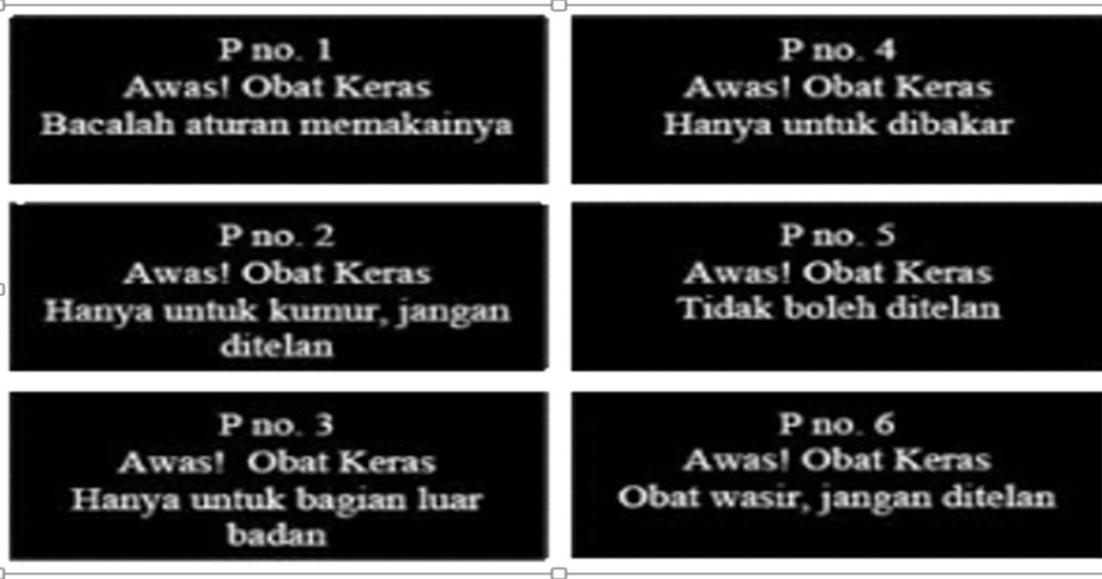
Slide Title

Slide 11
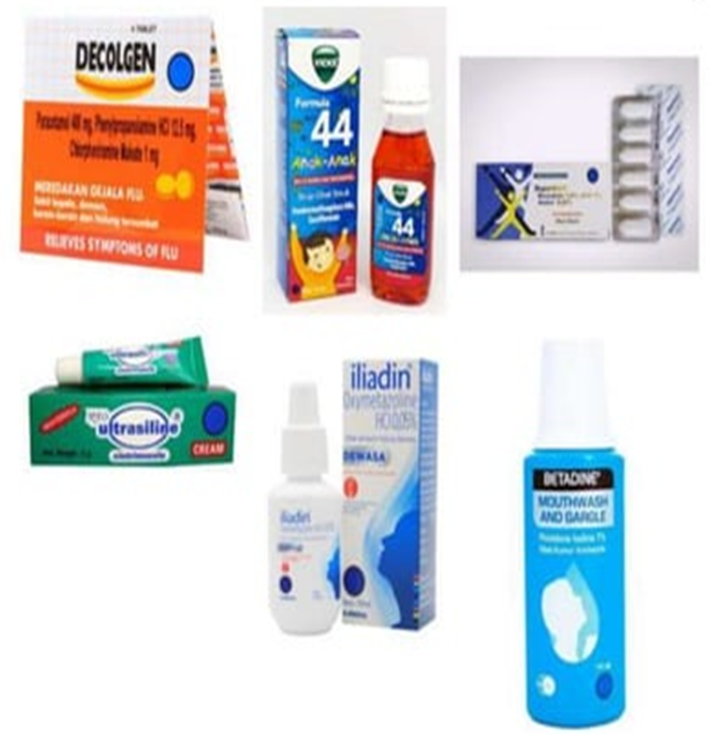
OBAT BEBAS TERBATAS

Slide 12
Tanda anjuran periksa diri ke dokter bila 3-5 hari tidak kunjung sembuh (SK Menkes RI No 386 tahun1994

Slide 13
Obat keras
Obat keras (dulu disebut obat daftar G = gevaarlijk = berbahaya) yaitu obat berkhasiat keras yang untuk memperolehnya harus dengan resep dokter,memakai tanda lingkaran merah bergaris tepi hitam dengan tulisan huruf K di dalamnya.
Tanda khusus dilekatkan sedemikian rupa sehingga jelas terlihat dan mudah dikenali.

Slide 14
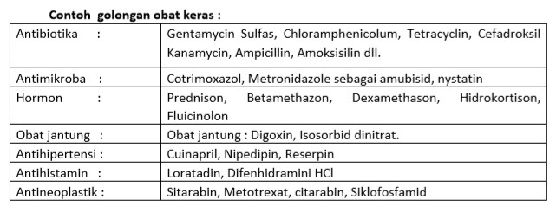
Contoh obat keras

Slide 15
OBAT WAJIB APOTEK (OWA)
Obat Wajib Apotek ( OWA )
Keputusan Menkes nomor : 347/MenKes/SK/VII/1990
Tujuan keputusan ini adalah ;
Untuk meningkatkan kemampuan masyarakat dalam menolong dirinya sendiri guna mengatasi masalah kesehatan perlu ditunjang dengan sarana yang dapat meningkatkan pengobatan sendiri secara tepat, aman dan rasional.
Bahwa pengobatan sendiri secara tepat,aman dan rasional dapat dicapai melalui peningkatan penyediaan obat yang dibutuhkan untuk pengobatan sendiri yang sekaligus menjamin penggunaan obat secara tepat, aman dan rasional.
Untuk meningkatkan peran apoteker di apotek dalam pelayanan KIE (komunikasi,informasi dan edukasi), serta pelayanan obat kepada masyarakat.

Slide 16
Contoh OWA
obat wajib apotek No. 1 (artinya yang pertama kali
ditetapkan)
Obat kontrasepsi : Linestrenol (1 siklus)
Obat saluran cerna : Antasid dan Sedativ/Spasmodik (20 tablet)
Obat saluran napas : Salbutamol (20 tablet)
obat wajib apotek No. 2
Bacitracin Cream (1tube) 2. Clindamicin Cream (1 tube)
Obat Wajib Apotek No.3 1. Ranitidin
2. Asam fusidat

Slide 17
Obat Psikotropik
Pengertian Psikotropika menurut Undang-Undang Nomor 7 Tahun 1997 tentang Psikotropika adalah zat atau obat baik alamiah maupun sintetis bukan narkotika yang berkhasiat psikoaktif (pengaruh selektif pada susunan syaraf pusat yang menyebabkan perubahan khas pada aktifitas mental dan perilaku, mempengaruhi fungsi otak)
Ruang lingkup pengaturan Psikotropika dalam undang-undang ini adalah Psikotropika yang mempunyai potensi sindroma ketergantungan, yang menurut undang-undang tersebut dibagi kedalam 4 (empat) golongan yaitu : golongan I,II, III dan IV

Slide 18
Golongan Psikotropika
1. Psikotropoka Gol I : yaitu Psikotropika yang tidak digunakan untuk tujuan pengobatan dengan potensi ketergantungan yang sangat kuat
Contoh : MDMA (Methil Dioksi Meth Amfetamin)
Dalam keseharian sering disalahgunakan, obat ini mempunyai efek stimulasi sangat tinggi (pil Adam, Pil Suraga).
Sudah tidak diproduksi secara resmi oleh pabrik
Farmasi Diseluruh Dunia.

Slide 19
2. Psikotropika Golongan II : yaitu yang berkhasiat terapi
tetapi dapat menyebabkan ketergantugnan
Contoh : Amfetamin. Biasanya digunakan sebagai obat gangguan hiperaktif, depresi dll
Disalahgunakan sbagai doping, karena memeiliki efek
konsentrasi serta performa fisik.
3. Psikotropika Golongan III
Psikotropika dengan efek ketergantungan sedang
Contoh : flunitrazepam indikasi untuk perawatan
insomnia parah.
Disalahgunakan untuk menenangkan bagi pelakunya

Slide 20
4. Psikotropika Golongan IV: psokotropika yang efek
ketergantungannya ringan
Contoh : diazepam, memberikan efek penenang. Obat ini digunakan mengatasi kecemasan, insomnia, kejang-kejang
Disalahgunakan untuk menenangkan bagi pelakunya
Untuk psikotropika penandaan yang dipergunakan
sama dengan penandaan untuk obat keras

Slide 21
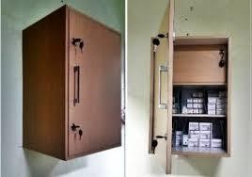
Penyimpanan psikotropika
Penyimpanan obat psikotropika diletakkan di lemari yang terbuat dari kayu (atau bahan lain yang kokoh dan kuat). Lemari tersebut mempunyai kunci (tidak harus terkunci) yang dipegang oleh Asisten Apoteker sebagai penanggung jawab yang diberi kuasa oleh APA.

Slide 22
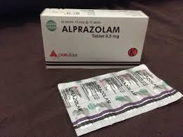
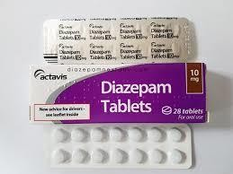
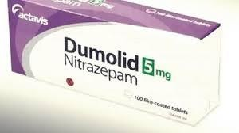
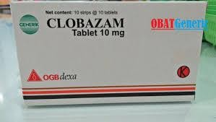

Slide 23
Obat Narkotika
(UU no. 22 tahun 1997 tentang narkotika):
Narkotika adalah zat atau obat yang berasal dari tanaman atau bukan tanaman baik sintetis maupun semi sintetis yang dapat menyebabkan penurunan atau perubahan kesadaran, hilangnya rasa, mengurangi sampai menghilangkan rasa nyeri, dan dapat menimbulkan ketergantungan, yang dibeda- bedakan kedalam golongan- golongan sebagaimana yang terlampir dalam undang- undang ini atau yang kemudian ditetapkan dalam keputusan Menteri Kesehatan.
Narkotika yang diizinkan digunakan untuk
pengobatan adalah Narkotika golongan II dan III.

Slide 24
Obat Narkotika
Narkotika Golongan I adalah Narkotika yang hanya dapat digunakan untuk tujuan pengembangan ilmu pengetahuan dan tidak digunakan dalam terapi, serta mempunyai potensi sangat tinggi mengakibatkan ketergantungan..
Contoh : opium, heroin dan kokain.
Narkotika Golongan II adalah Narkotika berkhasiat pengobatan digunakan sebagai pilihan terakhir dan dapat digunakan dalam terapi dan/atau untuk tujuan pengembangan ilmu pengetahuan serta mempunyai potensi tinggi mengakibatkan ketergantungan.
Contoh : morfin dan petidin.

Slide 25
Obat Narkotika
3. Narkotika Golongan III yang berkhasiat pengobatan dan banyak digunakan dalam terapi dan/atau untuk tujuan pengembangan ilmu pengetahuan serta mempunyai potensi ringan mengakibatkan ketergantungan.
Contoh : kodein
Penandaan narkotika berdasarkan peraturan yang terdapat dalam Ordonansi Obat Bius yaitu “Palang Medali Merah”

Slide 26
Contoh sediaan jadi narkotika
Codein tablet mengandung Codein HCl / Codein
Fosfat 10, 15 dan 20 mg
Coditam tablet (Codein + Paracetamol)
Doveri tablet ( Opii Pulvis Compositus = Opii Pulvis + Ipeca pulvis + K2SO4 ) 100 , 150, 200 mg
Lomotil tablet/ sirup ( Difenoksilat HCl + Atropin sulfat )
Codipront sirup/ capsul ( Codein +
feniltoloxamin )
Codipront cum ekspektoran cap/ sirup ( Codein + Feniltoloxami + Guafenesin)

Slide 27
Penyimpanan narkotika
Obat-obat yang termasuk golongan narkotika di Apotek disimpan pada lemari khusus yang terbuat dari kayu (atau bahan lain yang kokoh dan kuat)
yang ditempel pada dinding, memiliki 2 kunci yang berbeda, terdiri dari 2 pintu, satu untuk pemakaian sehari hari seperti kodein, dan satu lagi berisi pethidin, morfin dan garam garamannya.
Lemari tersebut terletak di tempat yang tidak diketahui oleh umum, tetapi dapat diawasi langsung oleh Asisten Apoteker yang bertugas dan penanggung jawab narkotika.

Slide 28
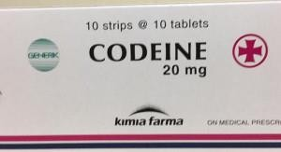
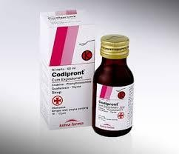
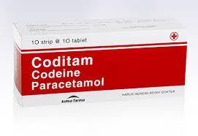

Slide 29
PENGGOLONGAN OBAT TRADISIONAL

Slide 30
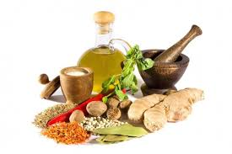
Obat Tradisional
Obat Tradisional adalah bahan atau ramuan bahan yang berupa bahan tumbuhan, bahan hewan, bahan mineral, sediaan sarian (galenika) atau campuran dari bahan tersebut.

Slide 31
3 golongan obat tradisional

Slide 32
Jamu
Jamu adalah bahan atau ramuan yang bersumber dari pengetahuan tradisional atau warisan budaya yang memenuhi kriteria lainya, (Peraturan Presiden RI No 54 2023)
Kriteria :
Aman sesuai dengan persyaratan yang telah ditetapkan.
Klaim khasiat berdasarkan data empiris.
Memenuhi persyaratan yang berlaku.

Slide 33
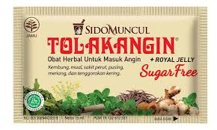
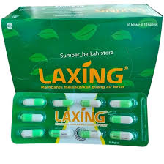
JAMU

Slide 34
Obat Herbal Terstandar (OHT)
OHT adalah sediaan obat bahan alam atau obat tradisional yang telah dibuktikan keamananya dan khasiatnya secara ilmiah dengan uji praklinik dan bahan bakunya telah distandarisasi

Slide 35
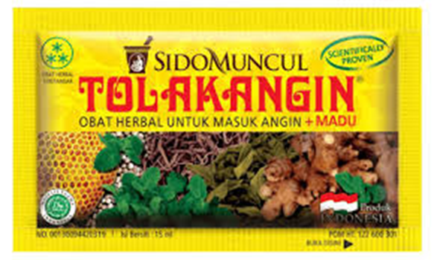
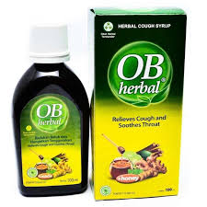
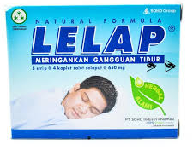
OHT

Slide 36
Fitofarmaka
Fitofarmaka adalah sediaan bahan alam atau obat tradisional yang sudah dibuktikan keamanan dan khasiatnya secara iilmiah dengan uji praklinik dan uji klinik, bahan baku dan produk jadinya telah di standarisasi.

Slide 37
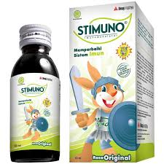
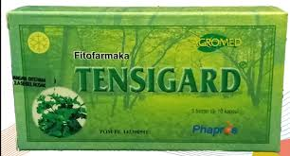
Fitofarmaka

Slide 38
Referensi

Slide 40
KUIS
Obat golongan apakah yang yang pada penyerahan oleh produsen/penjual harus dicantumkan tanda peringatan? (10)
Zat atau obat baik alamiah ataupun sintetis, bukan narkotika yang dapat berkhasiat psikoaktif terhadap SSP. Merupakan psikoaktif terhadap SSP. Merupakan definisi dari? (10)
Sebutkanlah 3 contoh obat golongan bebas serta jelaskan indikasi masing-masing obat! (20)
Ranitin, asam fusidat dan alllupurinol masuk dalam golongan obat ? (10)
Morfin, codein dan opium merupakan contoh obat golongan? (10)
Bulatan berwarna merah dengan garis tepi berwarna hitam dan huruf K yang menyentuh garis tepi, merupakan penandaan dari? (10)
Jelaskanlah perbedaan jamu, obat herbal terstandar dan fitofarmaka berikan contoh masing-masing obat! (30)20)

